Slide 1
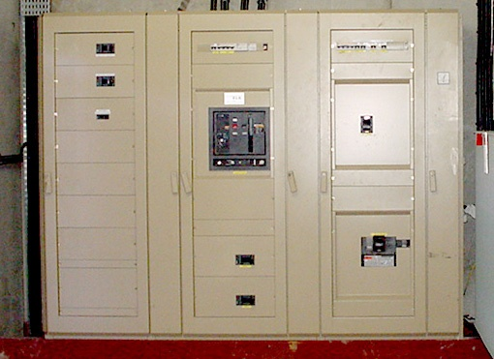
DISTRIBUCIÓN B.T
Instalaciones eléctricas
Puesta a tierra de la subestación
Guía de diseño instalaciones eléctricas según normas IEC - Cap. B página B8 a B11

Slide 2
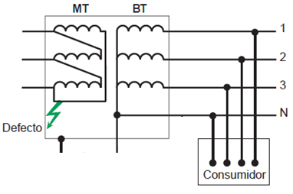
CONEXIÓN A TIERRA
Los defectos a tierra en los sistemas de distribución MT (Transporte) pueden provocar niveles de tensión peligrosos en las instalaciones BT. Los consumidores BT (y el personal de las subestaciones) se pueden proteger frente a este riesgo de la siguiente forma:
Sistema de distribución BT
Limitando la magnitud de las corrientes de defecto a tierra lado MT,
Reduciendo la resistencia de conexión a tierra del transformador de potencia de la subestación a lo mas bajo posible,
Creando condiciones equipotenciales en la subestación y la instalación BT.
Rp ?
RA ?
RB / N según tipo de esquema a tierra

Slide 3
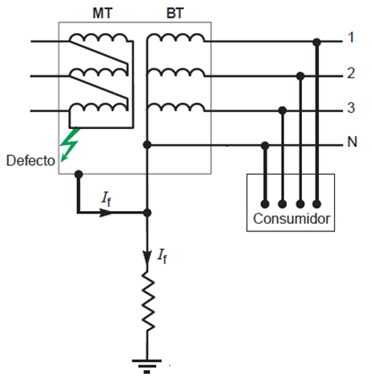
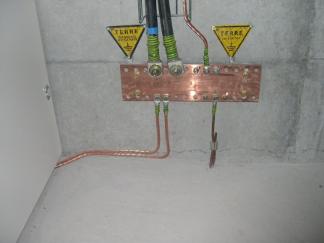
Electrodos de puesta a tierra
Por lo general es preferible, si es posible, separar el electrodo para la conexión a tierra de las partes metálicas de la subestación y el electrodo previsto para la conexión a tierra del conductor neutro en BT.
En la mayoría de los casos, el espacio limitado disponible en las subestaciones urbanas conforme a las rurales impide que se pueda separar los electrodos para evitar la transferencia de tensión al sistema de distribución BT.
Sistema de distribución BT
If Cortocircuito
Tensión transferida
Vn = RpB.If
RpB
¡AISLAMIENTO de los RECEPTORES conforme a la TIERRA!

Slide 4
¿Cómo minimizar los riesgos?
Sistema de distribución BT
AT
MT
Sistema de distribución MT
∆
Y
R - X
If Cortocircuito
Reducir la magnitud de las corrientes de defecto a tierra en MT → Aumentar la resistencia o reactancia a nivel del punto neutro del transformador AT/MT en cabecera de línea…
If limitado a 1000 A en caso de redes subterráneas
If limitado a 300 A en caso de redes aéreas
Tensión transferida
Vn = RpB.If
RpB

Slide 5
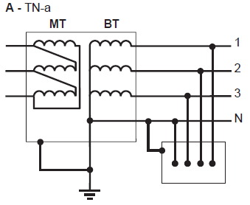
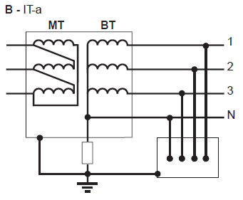
CONEXIÓN A TIERRA
subterráneo | aéreo
1 a 10Ω | 3 a 20Ω
Interconectadas (R)
RpAB
RpAB
Interconexión baja impedancia
Las partes conductoras expuestas de la subestación y de la instalación BT junto con el punto neutro del transformador, se conectan a tierra a través del electrodo de tierra de la subestación.
Ningún valor específico de resistencia RpAB impuesto en estos casos.
Ruptura posible del dieléctrico a nivel de toda la instalación si mala equipotencialidad

Slide 6
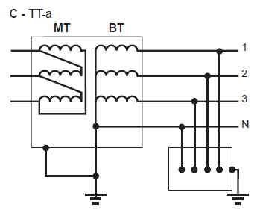
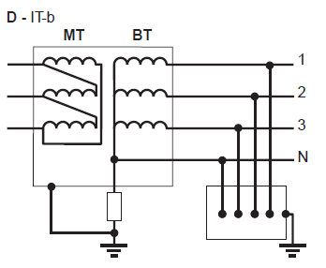
CONEXIÓN A TIERRA
subterráneo | aéreo
1Ω | 3Ω
Transformador y Neutro Interconectados (N)
Vo
Vo
Im
Im
RPB
RA
RPB
RA
Las partes conductoras expuestas de la subestación junto con el punto neutro del transformador, se conectan a tierra a través del electrodo de tierra de la subestación.
Uw = tensión soportada a la frecuencia industrial por los equipos de la instalación BT (2000 V)
Uw ≥ RPB.Im + Vo → RPB ≤ (Uw – Vo)/Im
Ruptura posible del dieléctrico a nivel de los equipos BT

Slide 7
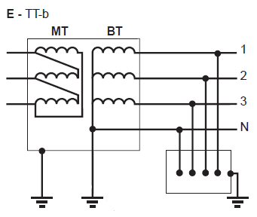
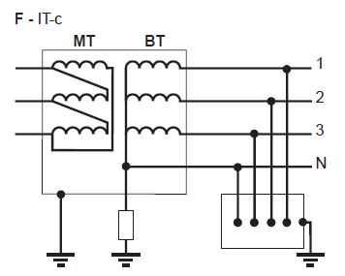
CONEXIÓN A TIERRA
subterráneo | aéreo
1Ω | 4Ω
Separadas (S)
U
U
Im
Im
Rp
RB
RA
Rp
RB
RA
El punto neutro del transformador se conecta a tierra y separado fuera del área de influencia del electrodo de tierra de la subestación.
Uws = tensión soportada a la frecuencia industrial por los equipos de la instalación BT (2000V)
Uws ≥ Rp.Im + U → Rp ≤ (Uws – U)/Im
Ruptura posible del dieléctrico a nivel de los equipos BT

